Slide 1
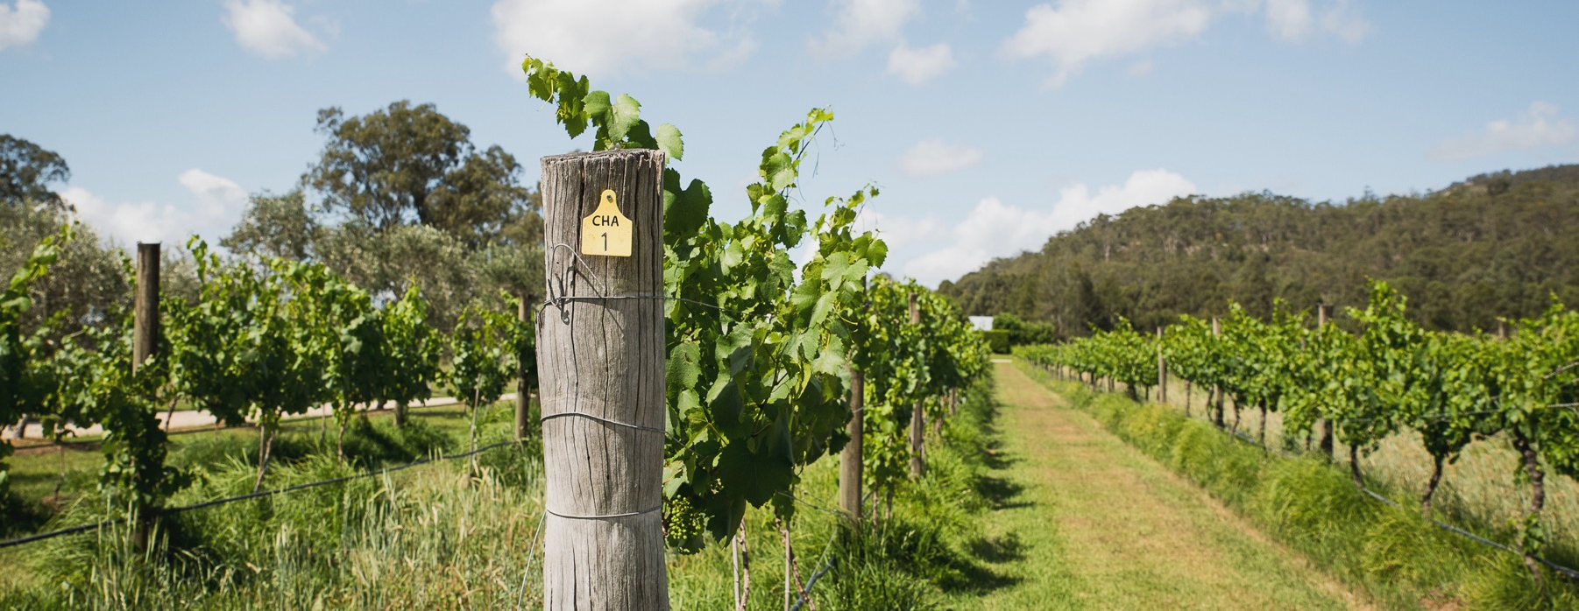
夏多內（霞多麗）
Notes:
瞭解這個經典而多樣的澳洲品種演變過程；夏多內將總能在澳洲葡萄酒愛好者心中占據一個特別的位置。
這些備忘稿會提供額外的投影片資訊與建議討論重點。若要下載更多主題與資源，包括例如這份總覽的簡報，請造訪www.australianwinediscovered.com

Slide 2


澳大利亞葡萄酒由那些生長在豐富多樣氣候條件下、歷經數百萬年形成的地貌環境中的葡萄釀造而成，每一杯澳大利亞葡萄酒都在訴說著一段故事。
如同先輩們一樣，我們當代的葡萄種植者和釀酒師依然滿懷熱情、堅韌不拔且富有創造力；他們不斷探索新方法，完善古老的釀酒技藝。我們這個群體因相互尊重以及對釀造卓越葡萄酒的共同熱愛與追求而緊密相連，同時我們致力於保護自然環境，讓後世子孫也能夠享受這壯麗的自然奇觀。我們將現代性的思考實踐在這片古老的土地上，極為認真地進行饒有趣味的試驗。
所以，如果你渴求冒險的滋味，就讓澳大利亞葡萄酒成為你的指引吧。因為在每一瓶澳大利亞葡萄酒中，你都將領略澳大利亞的奇妙之處 —— 它讓人想起定義我們文化與這片土地的冒險精神和多樣性。

Slide 3
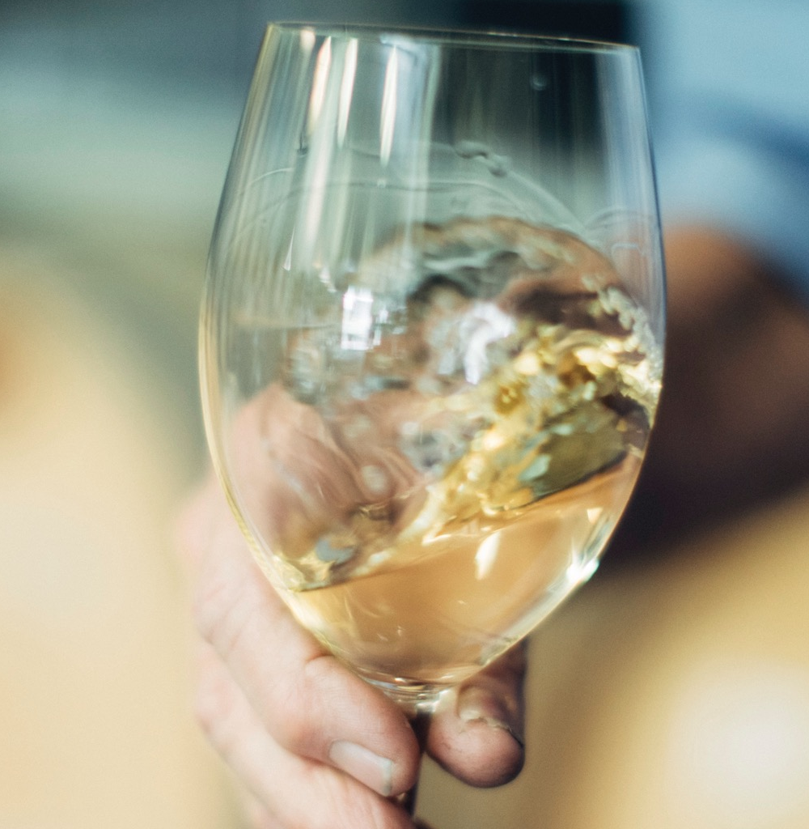
夏多內
經典的演變
夏多內經歷了業界的高潮和低谷，並且仍然在澳洲葡萄酒愛好者心中佔有特殊的地位。它的澳洲之旅是一場充滿戲劇性的雲霄飛車之旅。
Notes:
現在很適合讓每個人品鑑一款經典的澳洲夏多內葡萄酒。在稍後的課程裡會提供完整的品酒機會。
夏多內是在澳洲種植數量最多的白葡萄品種，可釀造成各種風格與酒款，並能展現各栽種產區的特色，以及釀酒師所採用的釀造技藝。
夏多內沒有典型的風格。產區的氣候和栽種產區的地形地貌，以及釀酒師的影響力，都會左右這個品種在澳洲的釀製表現。
除了釀造受歡迎的靜態佐餐葡萄酒，澳洲氣泡酒釀酒師還使用夏多內釀造單一品種和混調其他品種的氣泡酒。

Slide 4
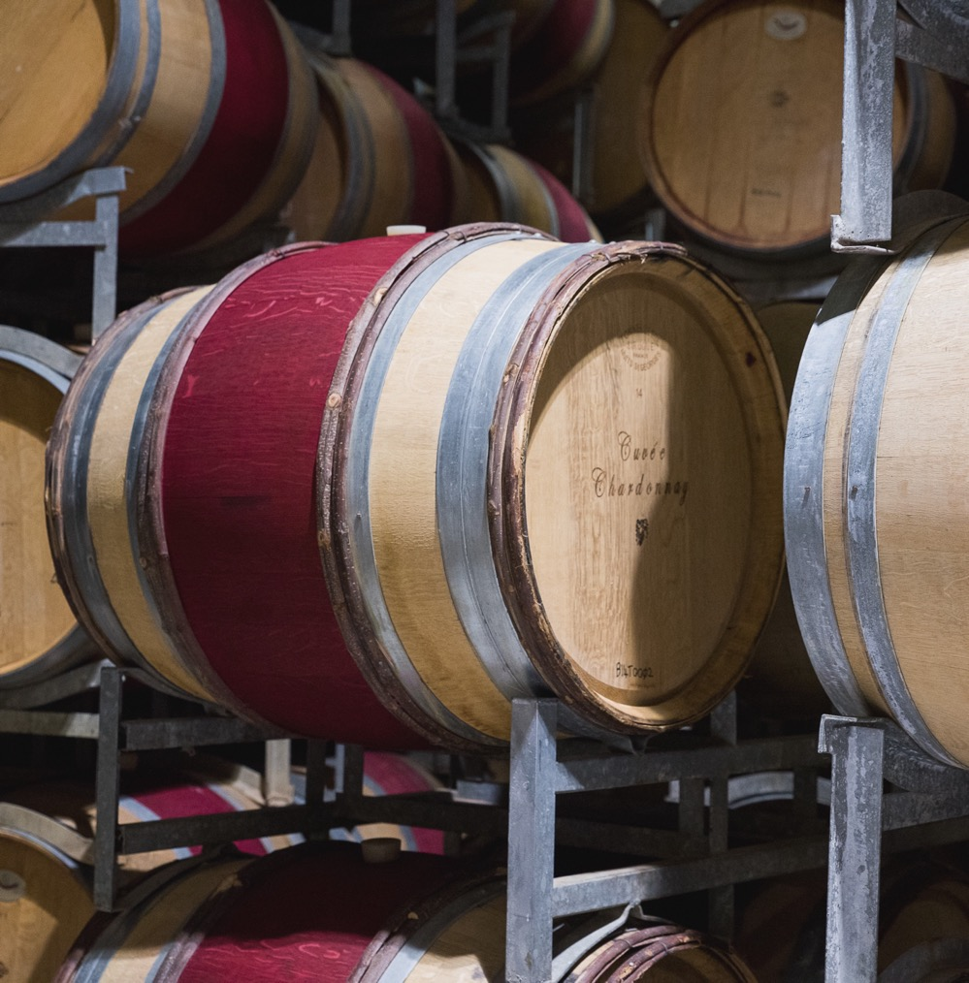
今天
我們
將涵蓋
澳洲夏多內的歷史
如何種植
如何釀造
不同的風格
在哪裡種植
特性和風味

Slide 5
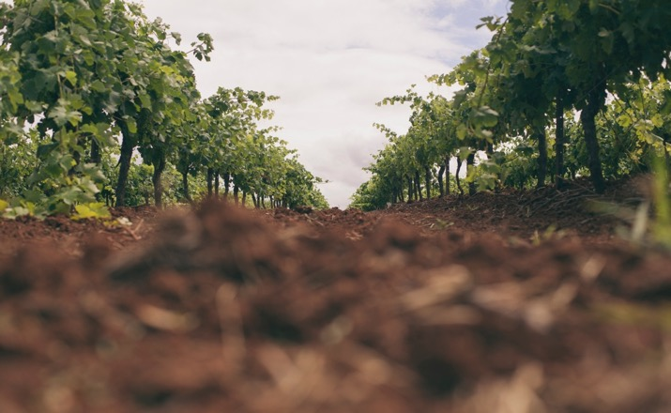
1820 年代 – 1830 年代
澳洲夏多內的歷史
1908
奔富的實驗葡萄園（現在是 Tyrrell’s HVD 葡萄園）種植在獵人谷，現在是世界上最古老的夏多內葡萄園之一。
1918
1969
夏多內是最早被引進澳洲的品種之一，在溫暖乾燥的氣候中茁壯成長。
來自雪梨費爾菲爾德的卡盧納葡萄園的夏多內插枝被贈予羅斯家族成員，他們將其種植在馬吉的克雷格摩爾葡萄園。
克雷格摩爾的插枝被認為是澳洲最好的歐洲血統夏多內品種之一。

Slide 6
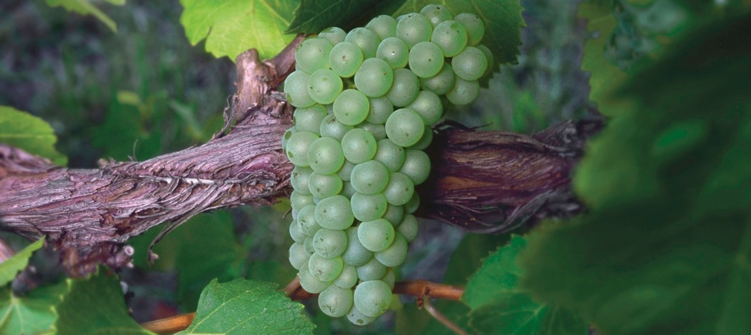
1972
馬吉酒莊克雷格摩爾效仿 Tyrrell’s 的做法，推出 100% 夏多內，這與當時其他標記為「白皮諾」或「雷司令」的白葡萄酒不同。
1970 年代
1979
1980 年代初期
消費者的偏好轉向佐餐葡萄酒，生產出新的風格，包括 Tyrrell’s Vat 47 Chardonnay。
釀酒師 Brian Croser 在涼爽的阿德萊德山種植夏多內。
一種新的夏多內風格進入葡萄酒市場。它具有橡木味、濃郁且明亮的黃色——「瓶中的陽光」。

Slide 7
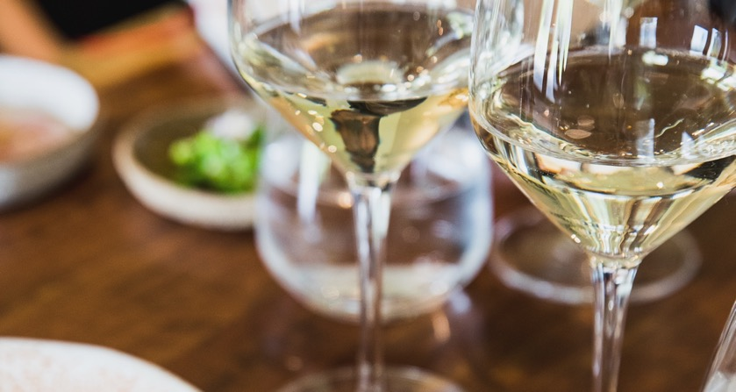
2000 年代初期
今天
隨著一種更清淡、未經橡木桶陳釀、芳香的挑戰者——馬爾堡白蘇維翁的出現，夏多內變得不那麼流行了。
今天的優質澳洲夏多內，包括氣泡酒，都是採用來自雅拉河谷和塔斯馬尼亞等涼爽氣候地區的水果釀造的。
2000 年代後期
1980 年代中期至 1990 年代後期
口味偏好從濃郁、甘美、過度橡木味的葡萄酒轉向更清新、未經橡木桶陳釀、以水果為主的風格。
全國各地的釀酒廠都開始釀造濃郁、橡木味、奶油味的澳洲夏多內。
Notes:
建議討論重點：
有些人認為夏多內從酒體龐大、甜潤肥美、帶橡木風味的葡萄酒風格，矯枉過正，轉變成缺少果味與複雜性，清瘦見骨的葡萄酒。您同意這個看法嗎？

Slide 8
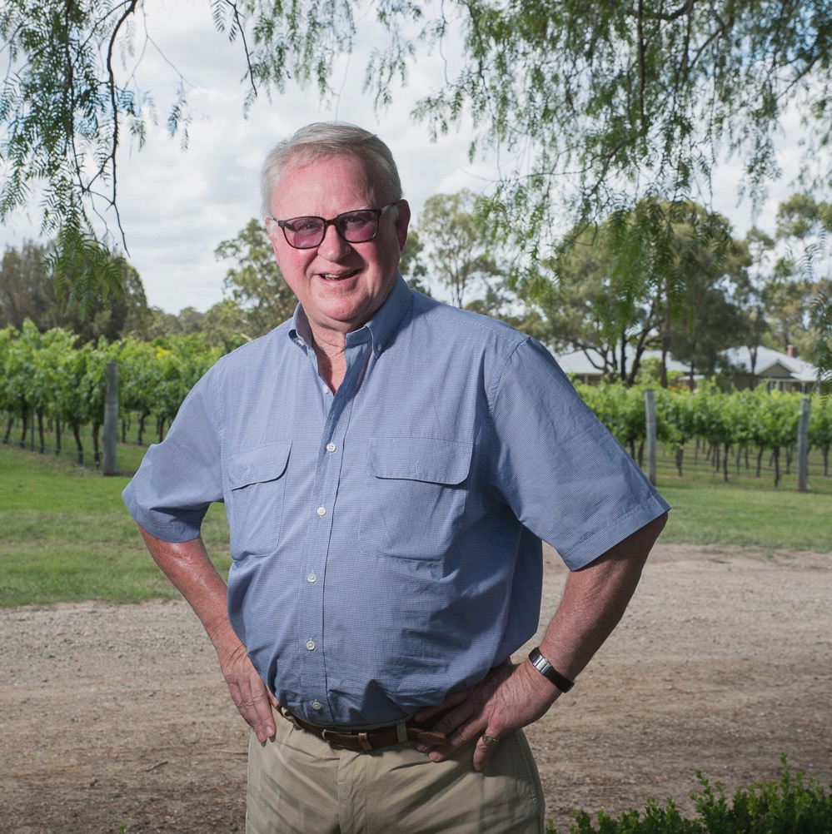
蒂律爾酒莊的故事
一個具有開創性的獵人谷酒莊
獵人谷最著名的釀酒王朝之一是蒂律爾家族。今天，釀酒的接力棒正從第四代父親布魯斯·蒂律爾傳給他的第五代兒子克里斯·蒂律爾。
有趣的事實
雖然真相可能永遠不得而知，但傳說默里·蒂律爾跳過柵欄，從奔富的實驗葡萄園中拿了一些夏多內葡萄藤，種植在他家族的獵人谷葡萄園中，現在這裡是著名的 47 號夏多內的所在地。
Notes:
泰芮爾酒莊是由英國移民愛德華·泰芮爾 (Edward Tyrrell) 於 1858 年創建，是澳洲最傑出的家族經營葡萄酒公司之一，並擁有一些世界上最古老的夏多內葡萄園。

Slide 9
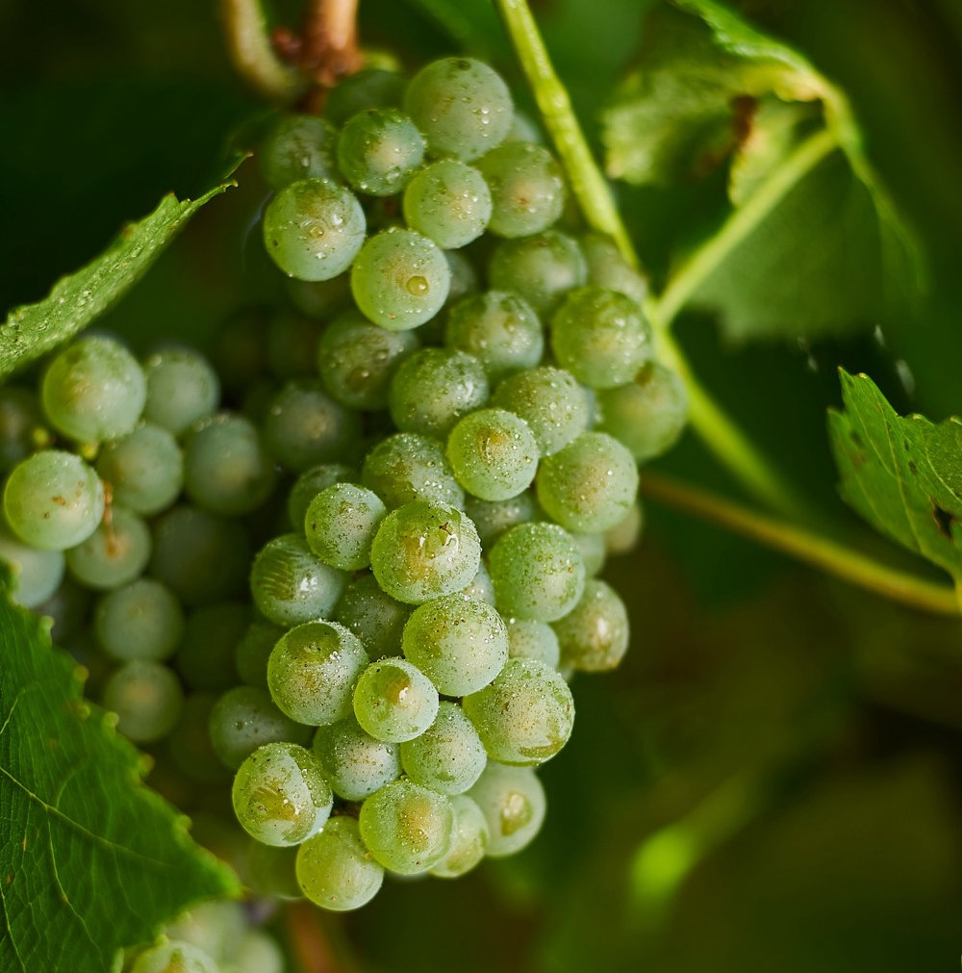
葡萄栽培
澳洲霞多麗的種植方式
一種適應性極強的葡萄藤，它具有其生長地點的特徵。
嚴格的產量控制有助於形成精簡的風味和良好的酸度發展。
較低的產量使葡萄中的風味更加濃郁。
提早收穫以獲得良好的酸度結構。
Notes:
夏多內的生命力旺盛，葉片覆蓋的範圍廣闊，必須透過大量的剪枝、疏芽與樹冠管理進行控制。若缺乏這樣的細心管理，恣意生長的葡萄藤就會降低葡萄的品質。
在特定條件下，夏多內可以有很高的產量，但隨著近幾十年來澳洲葡萄酒消費者口味的變化，對葡萄的需求也出現改變。現在的趨勢是傾向降低產量以獲得最佳品質的果實。另外，也會因為希望有更清淡的風味、更高酸度與較低的含糖量，而將葡萄的產量減少。
夏多內是發芽較早，因此成熟也較早的葡萄品種。在西元 2000 年之前的澳洲「夏多內熱潮」時，夏多內是最晚採收的葡萄品種之一，因為釀酒師都在追求成熟的水果風味。現在，許多釀酒師都在收成季節提早採收夏多內。
建議討論重點：
在 2000 年前後，夏多內的葡萄栽培管理和採收時間都發生了改變。這些不同的夏多內風格對葡萄栽培者有什麼樣的影響？

Slide 10
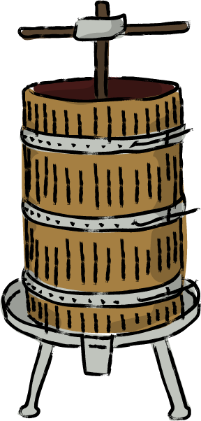
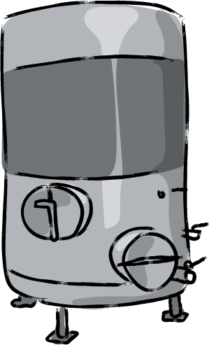
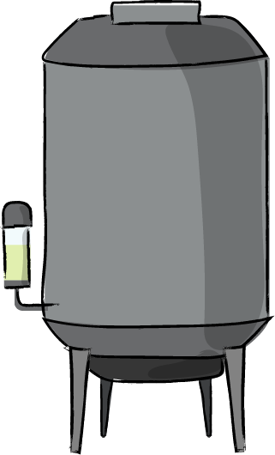
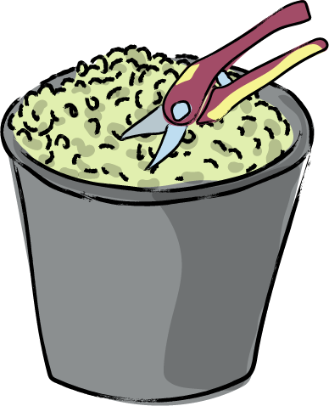
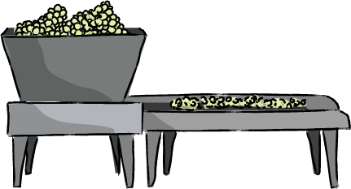
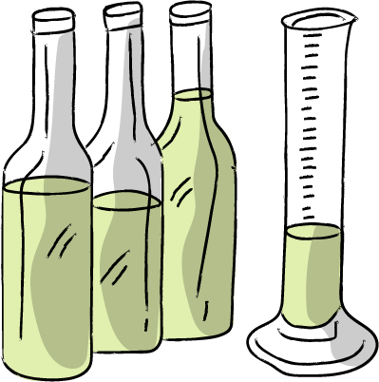
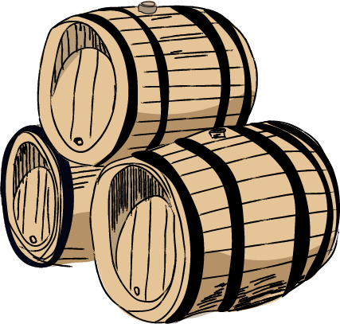
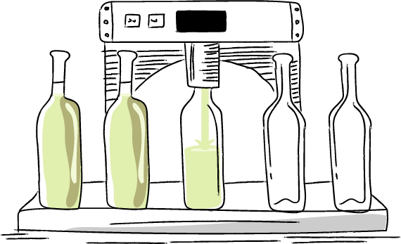
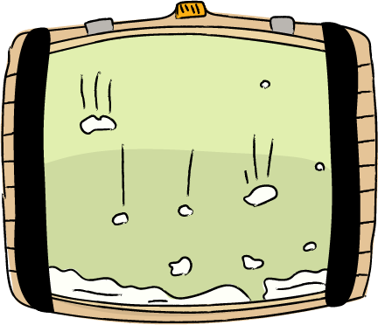
白酒的釀造方式
1. 採收
2. 去梗和破碎
3. 壓榨
4. 果汁沉澱
5. 發酵
10. 裝瓶
9. 澄清和過濾
8. 穩定
7. 混合
6. 成熟
Notes:
+ 免費課程：關於更多的葡萄酒釀造過程資訊，請見葡萄酒介紹，網址：www.australianwinediscovered.com

Slide 11
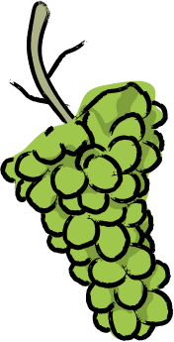
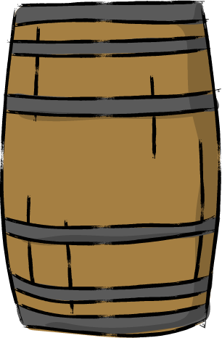
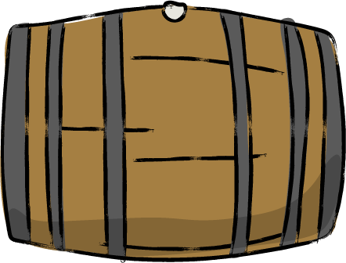
釀酒：
影響霞多麗的技術
莖接觸
可能以三種方式發生
1
2
3
整串壓榨
冷發酵
桶中發酵
蘋果酸乳酸發酵
橡木影響
Notes:
– 不去梗整串壓榨：直接壓榨整串葡萄以萃取葡萄汁，而不是在壓榨前先去梗。壓榨過程中含果梗，能有效地排出果汁及讓果汁更清澈。最後就能完成更精緻、口感較不緊澀的葡萄酒。
– 低溫發酵：長時間的緩慢低溫發酵能突顯成熟果實的香氣，並且帶出例如芒果與鳳梨的濃郁果味。低溫發酵通常會在不鏽鋼槽中進行，接著會提早裝瓶，以保留新鮮且清淡的礦物感風味。
– 木桶發酵：相較於不鏽鋼槽，木桶除了能賦予橡木風味，也有助於創造具備更圓潤、更厚實口感，以及更緊實結構的葡萄酒。
– 乳酸發酵：在夏多內果汁中加入乳酸菌，可以觸發較酸的蘋果酸轉化成柔和、滑順的乳脂似的乳酸，進而創造出奶油般的風味與質地。
– 橡木影響：可能會帶來烤麵包片的風味，決定因素包括如何運用橡木桶、桶的新舊程度與橡木產地；會產生從焦糖、煙燻、鮮奶油、香草、肉桂與椰子等不同風味。

Slide 12

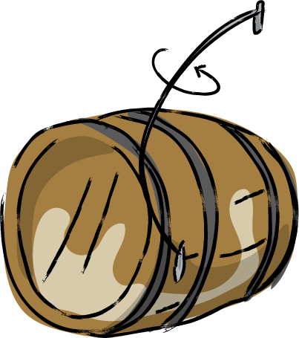
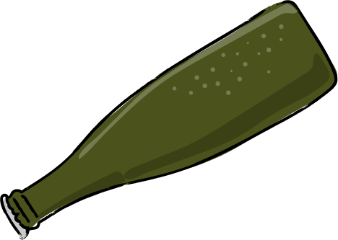
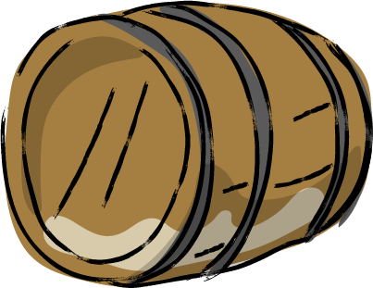
釀酒：
影響霞多麗的技術
葡萄酒在酒渣上陳釀
酵母和糖添加到瓶中
酒桶熟成
延長酒渣接觸
攪桶
野生發酵
二次發酵
（在氣泡酒中）
Notes:
– 木桶熟成：儘管橡木風味大多來自於風乾和烘烤，但將夏多內放入橡木桶陳年也會帶來不同的風味，其決定因素包括橡木桶的桶齡（新或舊），以及影響程度較小的橡木產地（美國、法國或其他歐洲國家）。
– 延長浸渣：保留酒渣在酒中進行陳年；酒渣是發酵後留下的酵母殘渣，水解後產生的分子。浸渣的時間可以從短短的 3-4 個月，到長達數年之久。延長浸渣可以釀造出質地更豐富、酒體更飽滿的葡萄酒。在橡木桶浸渣的陳年葡萄酒能從橡木中萃取出額外風味。
– 攪桶：釀酒師會攪拌酒渣，以增加酒渣跟酒液接觸的面積，進而增加萃取程度。這有助於讓葡萄酒和橡木融合得更好，但同時也會減少葡萄酒中的水果風味。
– 野生發酵：使用野生或原生酵母（即自然存在於葡萄皮上的菌群）讓葡萄酒發酵，而不是加入人工選育的酵母。這樣能釀造出更複雜的葡萄酒。
– 二次發酵：這個傳統方法會運用在釀造氣泡酒的過程中，是在裝了一次發酵酒（稱為cuvée的混調酒）的瓶子裡添加酵母與少量的糖。在這個二次發酵的過程中，會將二氧化碳封在瓶子中，因此葡萄酒會碳酸化而產生氣泡。
建議討論重點：
– 釀酒師在使用野生酵母發酵時，會遇到哪些挑戰？
– 釀酒師讓酒進行乳酸發酵的原因有哪些？

Slide 13
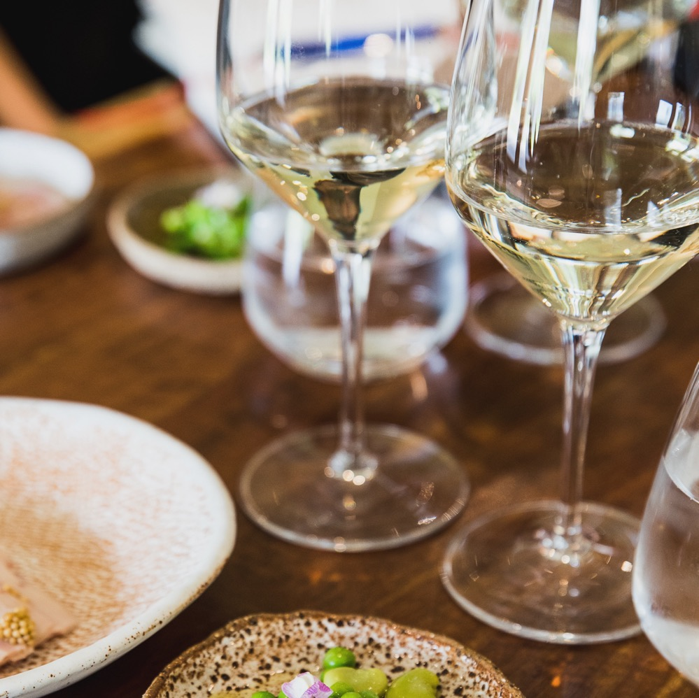
常見的霞多麗風格
由於霞多麗的適應性，沒有一種通用的風格。澳洲霞多麗展現了釀造它們的人們的多樣性，以及其產地獨特的區域特色。

Slide 14

霞多麗
風格
與食物搭配時更顯風味
未過桶
存在三種廣泛的風格
清新
花香
充滿活力
清瘦
橡木桶
CHARDONNAY
氣泡酒
柔順
奶油
複雜
烘烤
中等到飽滿酒體
干型
花香
優雅
鹹味
Notes:
– 使用橡木桶能使氧氣進入，幫助葡萄酒變得柔和，增加葡萄酒在較年輕時的易飲程度。如果葡萄酒在橡木桶中經過乳酸發酵，還會進一步產生乳脂般與豐潤的奶油質地。
–釀製未經桶陳的夏多內葡萄酒時，釀酒師在意的是展現水果的風味，而不是在酒廠中採用耗工的橡木桶釀造法。值得注意的是，儘管橡木可以改變夏多內的風味圖譜，但氣候差異才是更有力的驅動因素，能影響葡萄酒的整體風格和表現；不只是在釀造夏多內的過程中是否使用了橡木桶這麼簡單。
–在澳洲葡萄酒釀造中，夏多內次要的功能是作為釀造氣泡酒的葡萄(混釀或單一品種)。在涼爽氣候產區，會在夏多內的果實成熟與酸度下降之前就提早採收，以維持其高酸度。單一品種的夏多內氣泡酒稱為「白中白」，具有強勁的酸度骨架，是優雅、可口味美、不甜並帶有花香的氣泡酒。當有足夠陳年時間，尤其是延長浸渣後，有時葡萄酒會發展出烤麵包片的香氣，這是由於酵母水解所造成的結果。當氣泡酒生產者決定將夏多內與黑皮諾、莫尼耶皮諾（澳洲的種植數量較少）混釀時，葡萄酒就會有更飽滿的酒體與豐厚的果味。 + 免費課程：瞭解更多的澳洲氣泡酒，請見 www.australianwinediscovered.com
建議討論重點：
– 桶陳的夏多內和未經桶陳的夏多內有哪些風味差異？
– 哪些澳洲酒莊釀造具有陳年潛力的夏多內？
– 夏多內為混釀氣泡酒帶來了哪些影響？

Slide 15
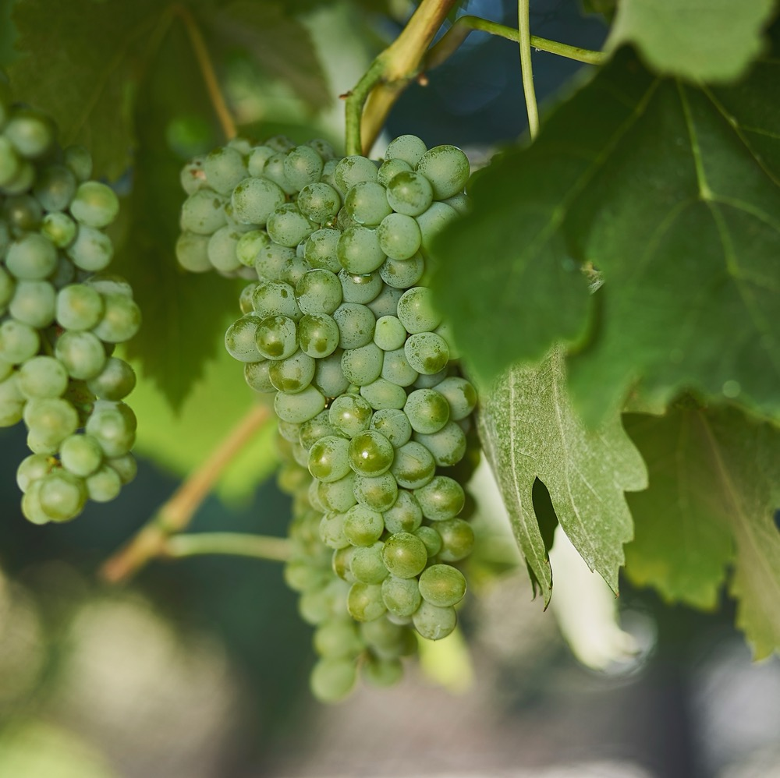
霞多麗在哪裡種植？
Notes:
在澳洲 65 個葡萄酒產區中，有 58 個種植了夏多內，因而讓夏多內成為澳洲種植數量最多的白葡萄品種。
+ 免費課程：關於更多的澳洲最知名產區資訊，請見 www.australianwinediscovered.com

Slide 16
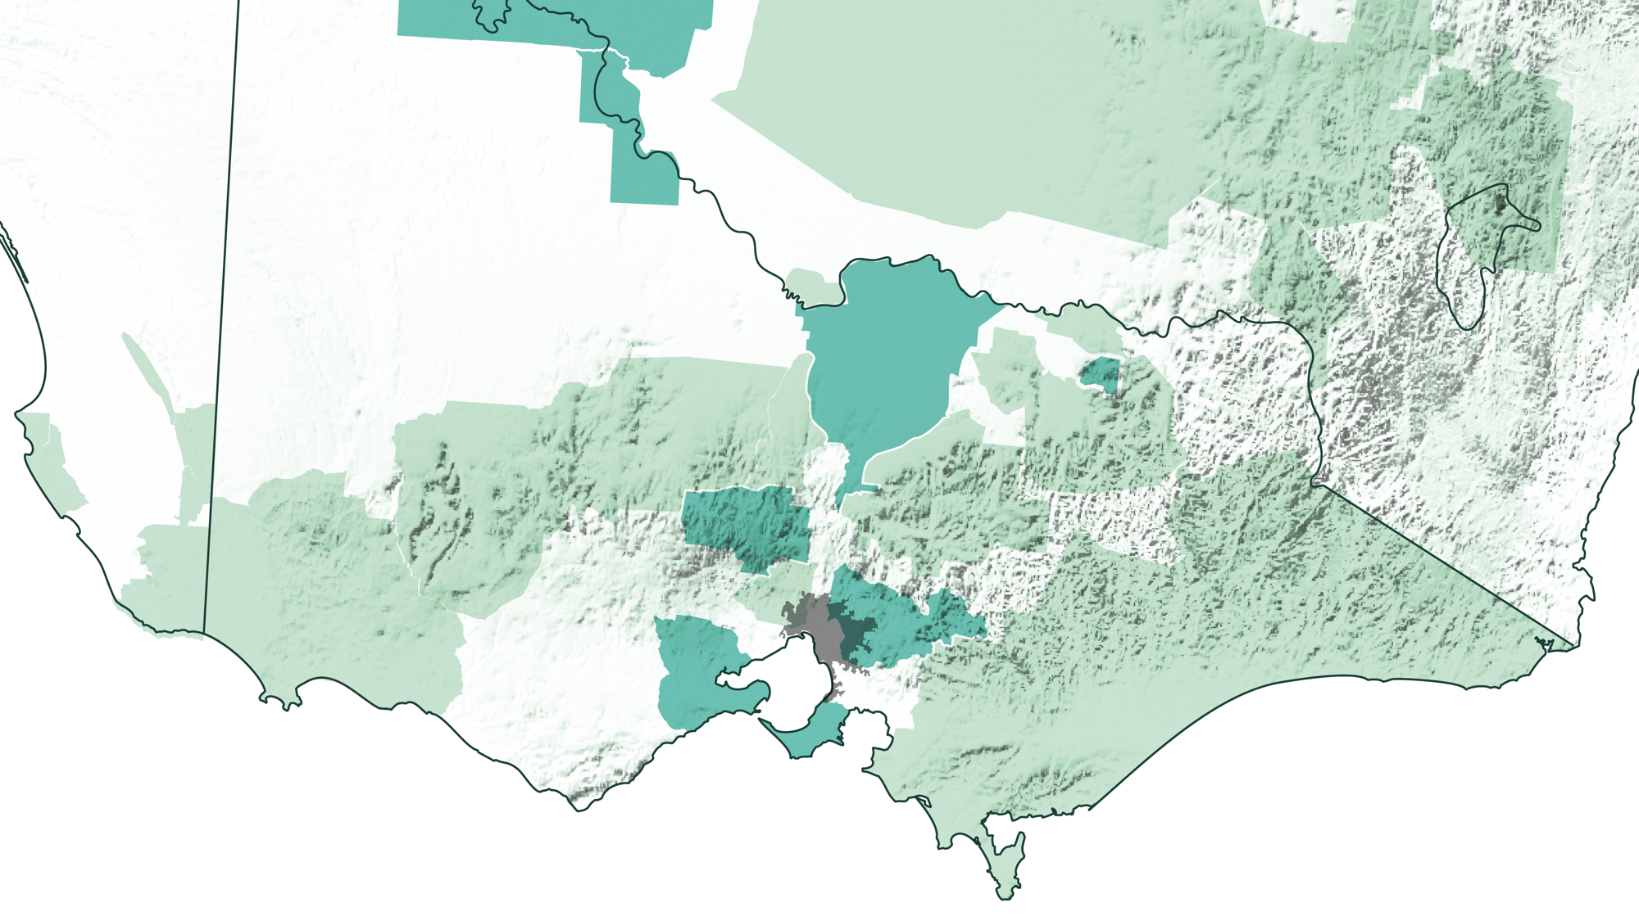
維多利亞州
墨累達令
斯旺山
比奇沃思
古爾本河谷
馬其頓山脈
吉隆
亞拉河谷
莫寧頓半島
Notes:
維多利亞境內擁有澳洲最多的葡萄酒產區，這裡的產區與酒莊數量都多於澳洲其他州。地理的多樣性使每一個產區都能生產多種風格的葡萄酒，包括來自於涼爽氣候的優雅的夏多內，和來自於雅拉河谷、莫寧頓半島，比奇沃思、馬其頓山脈和吉朗出產的精緻氣泡酒。溫暖氣候產區的酒款產自墨雷大令河、高寶河谷與天鵝山。

Slide 17

亞拉河谷
熱門旅遊目的地
豐富多彩的歷史
開創性的釀酒商
美食和美酒天堂
Notes:
雅拉河谷距離墨爾本中心商業區不到一個小時車程，是澳洲最方便到達的葡萄酒產區之一，以品酒室、古樸村莊、文化景點、食品生產者與代表性風景為特色。產區的聲望因為夏多內而持續成長。夏多內生長在多種地點，且通常能釀造出細緻、質地明顯與風格內斂的葡萄酒。夏多內葡萄通常是在糖份較低時採收，以保持高酸度。香氣和風味涵蓋柑橘和桃李類的水果，並帶有礦物感與花香。陳年後，能發展出誘人的無花果及可口味美的風味。

Slide 18

氣候
海拔
非常高
1000公尺以上
（>3,280英尺以上）
大陸性
帶有地中海影響
高的
750–999公尺
（2,460–3,279英尺）
亞拉河谷
30–400公尺(98–1,312英尺)
中等的
500–749公尺
（1,640–2,459英尺）
低的
0–499公尺
(0–1,639英尺）

Slide 19
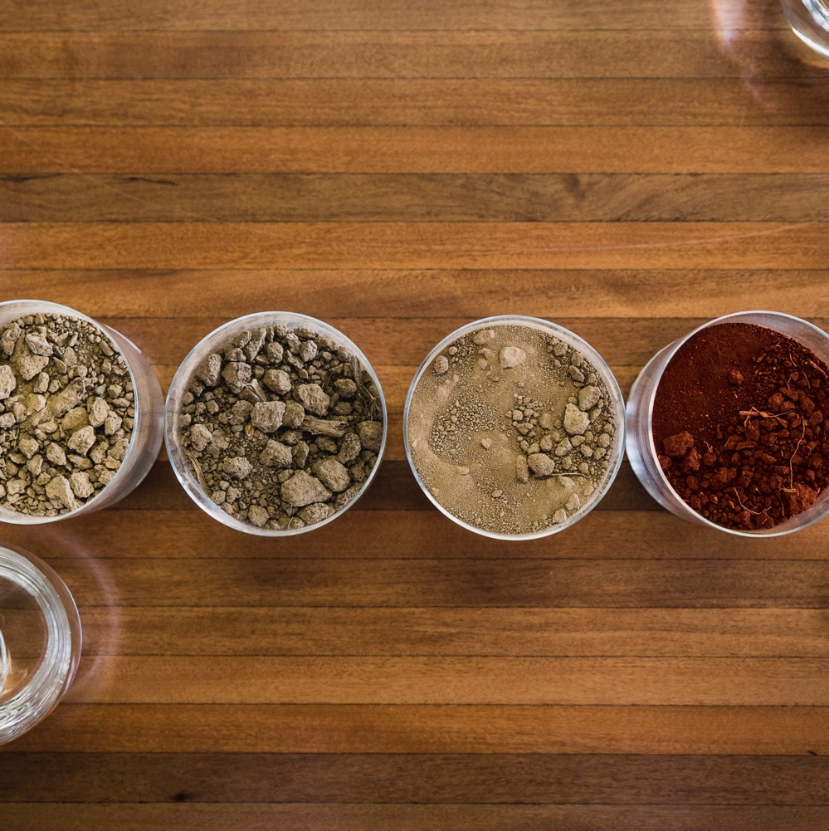
土壤
亞拉河谷的北部土壤表面呈灰色至灰棕色，質地從壤質砂到黏壤土不等，底土為紅棕色黏土，通常充滿岩石。另一種主要的土壤類型是山谷南部極其深厚且肥沃的紅色火山土壤。

Slide 20

莫寧頓半島
歷史意義
海濱遊樂場
真正的海洋區域
受歡迎的美食逃逸地
小知識
莫寧頓半島沒有一個葡萄園距離海洋超過7公里。
Notes:
莫寧頓半島以釀造優質的涼爽氣候葡萄酒而聞名，而且因為擁有美麗海灘、寧靜海灣及自然美景而成為海濱度假景點。這個產區的夏多內葡萄酒以平衡的優雅而聞名，葡萄酒的風格涵蓋精緻、未經桶陳沒有橡木味的爽口感，到中等酒體的葡萄酒，並帶有烤麵包片風味與豐富的複雜度。具備代表性的甜瓜、柑橘與無花果水果風味。莫寧頓半島的涼爽氣候讓夏多內得以產生絕佳的自然酸度，並能突顯這個產區知名的內斂與緊澀結構口感。

Slide 21

氣候
海拔
真正的海洋性
非常高
1000公尺以上
（>3,280英尺以上）
具有一系列的中氣候和小氣候
高的
750–999公尺
（2,460–3,279英尺）
莫寧頓半島
10–260公尺(32–853FT)
中等的
500–749公尺
（1,640–2,459英尺）
低的
0–499公尺
(0–1,639英尺）

Slide 22

土壤
莫寧頓半島的土壤在整個地區有所不同，北部地區為深厚肥沃的沙質土壤，南部地區為黃色和棕色土壤，覆蓋在易碎、排水良好的粘土和赤褐色火山基土壤上。

Slide 23
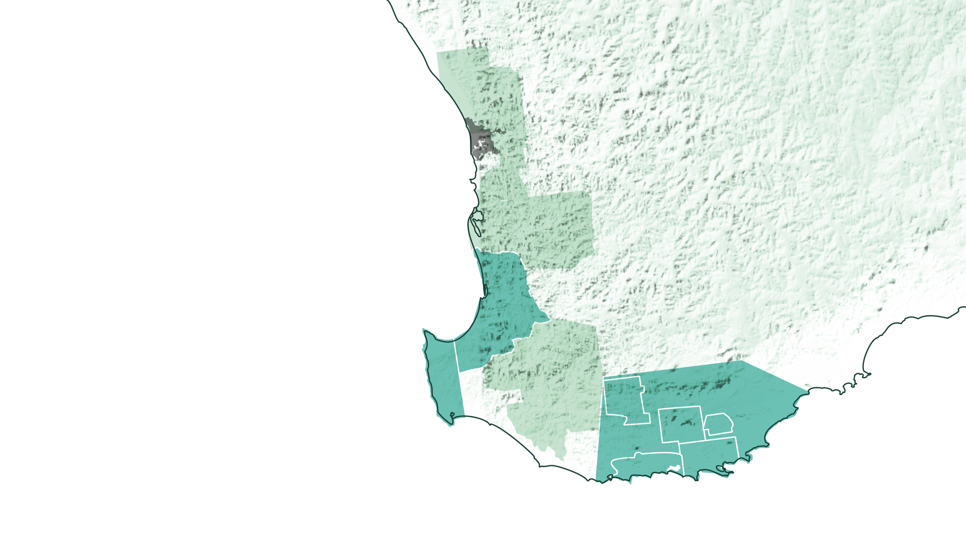
西澳大利亞
傑奧格拉夫
瑪格麗特河
偉大南方
Notes:
西澳的葡萄酒產區主要集中在西南部和大南部地區。有一些產區鄰近州首府伯斯，例如天鵝地區，但大部分的產區都位在更南邊。這些產區包括黑木谷、地理灣、大南部地區、皮爾區、彭伯頓、曼吉馬普、瑪格麗特河與天鵝地區。這裡會集中介紹西澳的夏多內之鄉：瑪格麗特河。

Slide 24
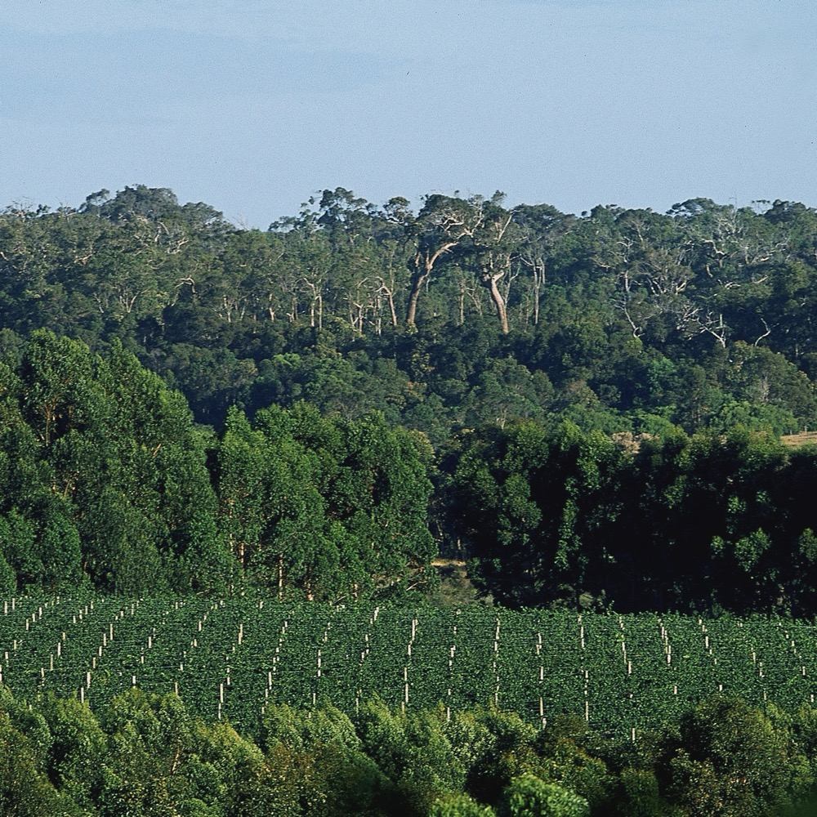
瑪格麗特河
研究和開發的歷史
開拓者
沿海位置
Notes:
在過去的短短50年裡，瑪格麗特河已在國際間建立名聲，成為澳洲的優質葡萄酒之鄉。由於瑪格麗特河位在海岸地區，因此是擁有自然美景的產區，而這裡的葡萄園也鄰近一些世界上令人嘆為觀止的海岸線。
瑪格麗特河能釀造出媲美全球最美味葡萄酒的酒款。這裡的夏多內展現果實的成熟度、風味深度與圓潤質地，清爽的酸度讓葡萄酒能夠優雅地陳年。

Slide 25

地中海
海拔
氣候
非常高
1000公尺以上
（>3,280英尺以上）
強烈的海洋影響，三面環海
高的
750–999公尺
（2,460–3,279英尺）
瑪格麗特河
0–231公尺(0–757FT)
中等的
500–749公尺
（1,640–2,459英尺）
低的
0–499公尺
(0–1,639英尺）

Slide 26
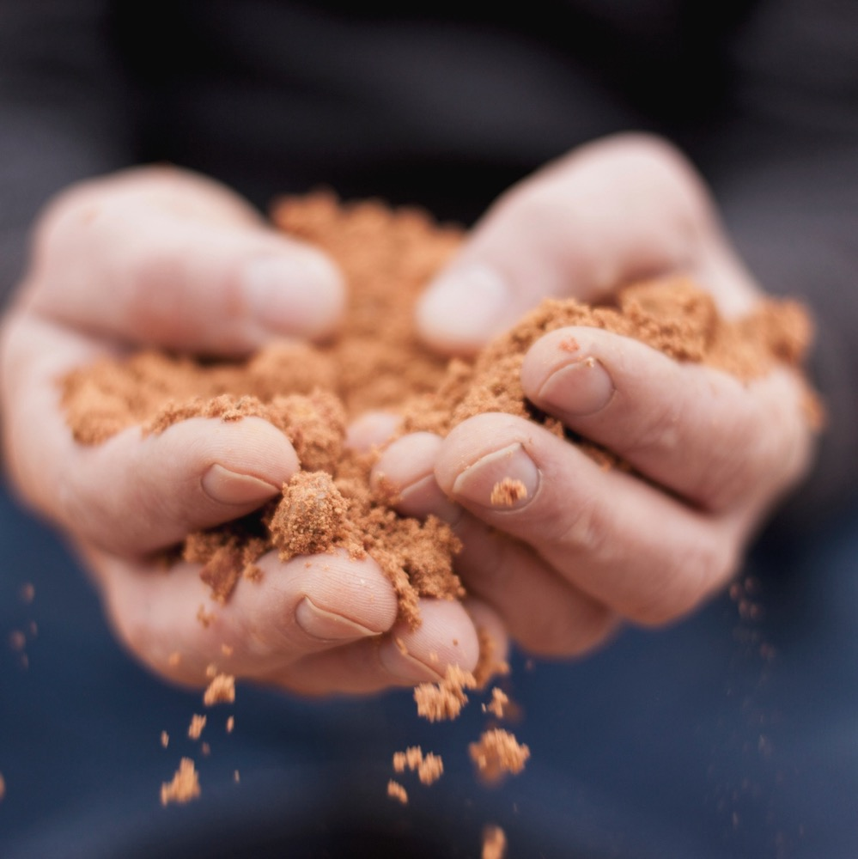
土壤
該地區由灰壤土組成，底土為黏土，非常適合葡萄栽培。從自然iste角到李文角的山脊主要是在花崗岩和片麻岩上的礫石壤土，但其總體持水能力較低，花崗岩層鼓勵葡萄樹深入尋找養分和水分。

Slide 27
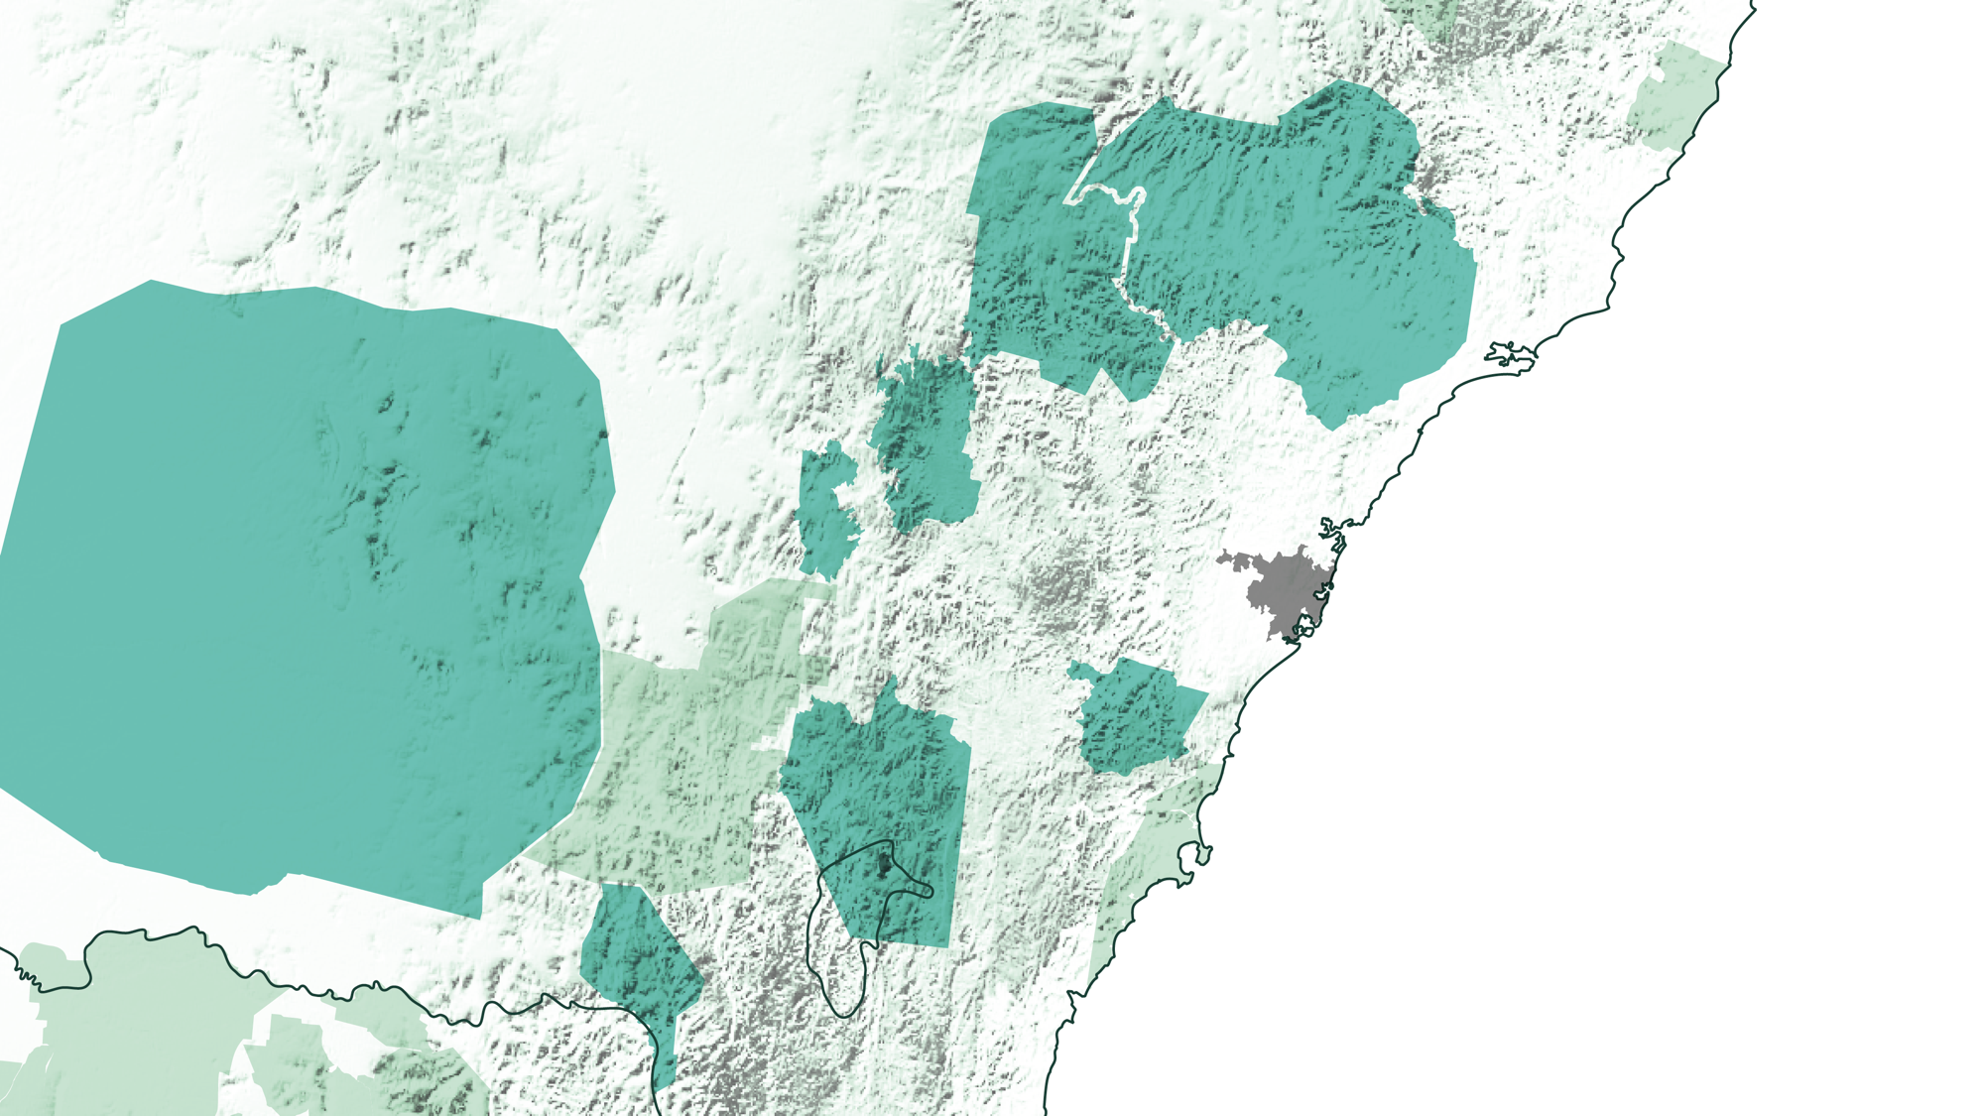
新南威爾斯州和
首都特區
馬吉
獵人谷
考拉
奧蘭治
瑞弗連
坎培拉地區
南部高地
塔姆巴倫巴
Notes:
新南威爾斯州分為 14 個獨立葡萄酒產區，從澳洲最古老的持續釀酒產區獵人谷，到大產量地區例如瑞福利納，以及涼爽氣候產區的奧蘭治、坦巴倫巴與坎培拉地區（橫跨新南威爾斯與首都行政區，是新南威爾斯州境內的一個區域）。

Slide 28
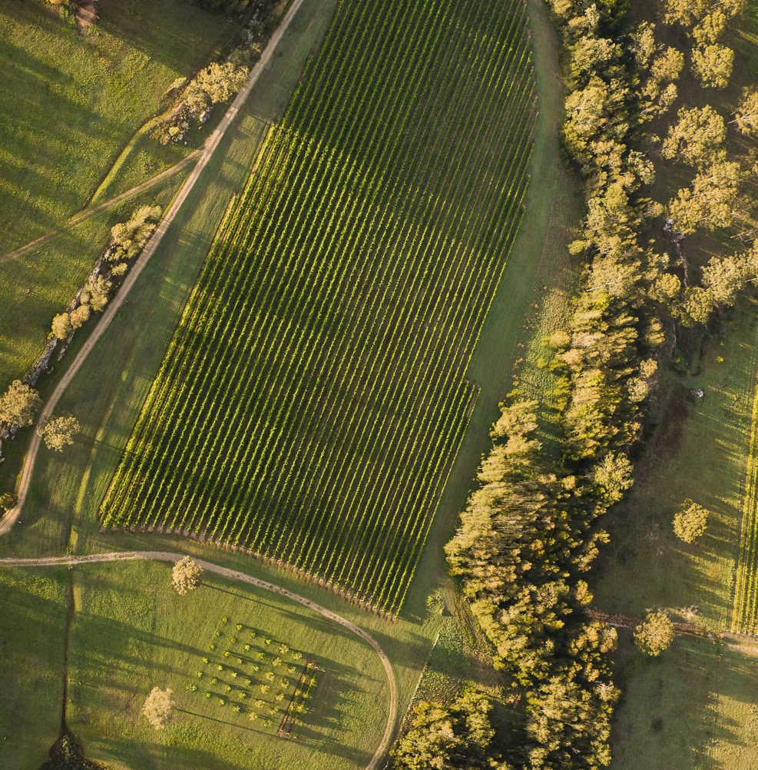
獵人谷
澳洲葡萄酒的發源地
Tyrrell’s家族的所在地
熱門旅遊目的地
趣聞
獵人谷是澳洲歷史最悠久的葡萄酒產區，分為下獵人谷（大多數酒莊都位於此）和上獵人谷。
Notes:
從雪梨中心商業區搭車三個多小時，就能到達獵人谷；獵人谷擁有豐富的歷史與美味的葡萄酒，已成為吸引雪梨人及遊客前往的休閒娛樂景點。獵人谷的夏多內葡萄酒曾經是以酒體龐大、帶橡木桶味，濃郁且帶有奶油質地的「瓶中的陽光」風格為代表；但過去 15 年來，這個產區在歷經復興之後，儘管生產商依然是釀造飽滿風格的夏多內，但減少橡木桶釀造及乳酸發酵的運用。風味偏向於從白桃到柑橘的果香，並帶有礦物感的酸度。

Slide 29

氣候
海拔
非常高
1000公尺以上
（>3,280英尺以上）
高的
750–999公尺
（2,460–3,279英尺）
亞熱帶
具有海洋影響
獵人谷
22–254公尺（72–833英尺）
中等的
500–749公尺
（1,640–2,459英尺）
低的
0–499公尺
(0–1,639英尺）

Slide 30
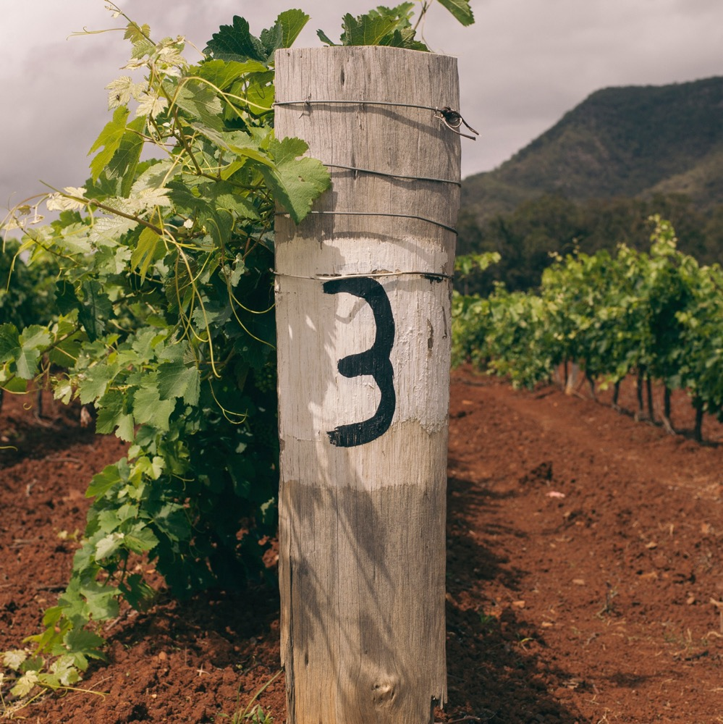
土壤
下獵人谷的土壤從沙質沖積平原到深厚的壤土和鬆脆的紅色雙層土不等。在上獵人谷，河流和小溪促成了該地區的黑色、淤泥壤土，這些土壤通常覆蓋在鹼性黏壤土之上。Brokenback山脈的山丘具有火山玄武岩帶。

Slide 31
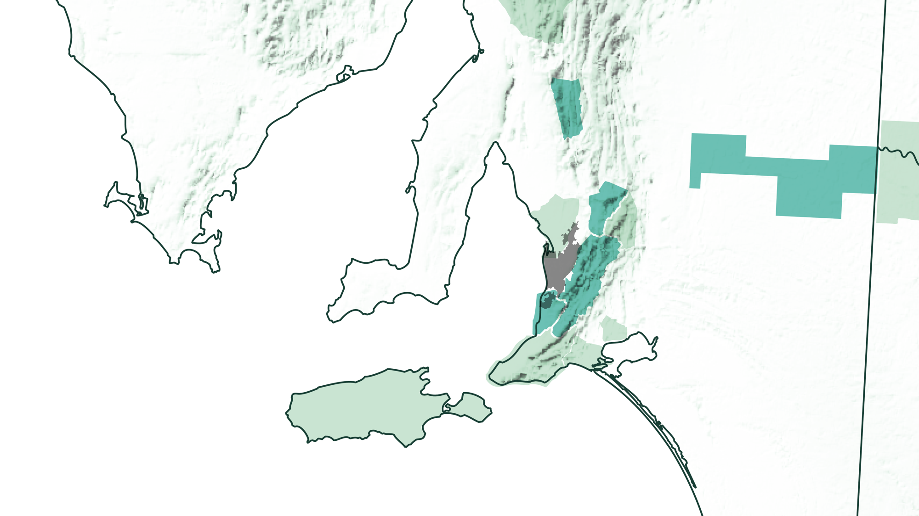
南澳
克萊爾谷
瑞弗連
巴羅莎谷
阿德雷德山
麥拉倫谷
Notes:
南澳的葡萄產量幾乎占了澳洲年產量的 50%。一些澳洲的最知名產區與最古老的老藤葡萄都位在這裡。

Slide 32
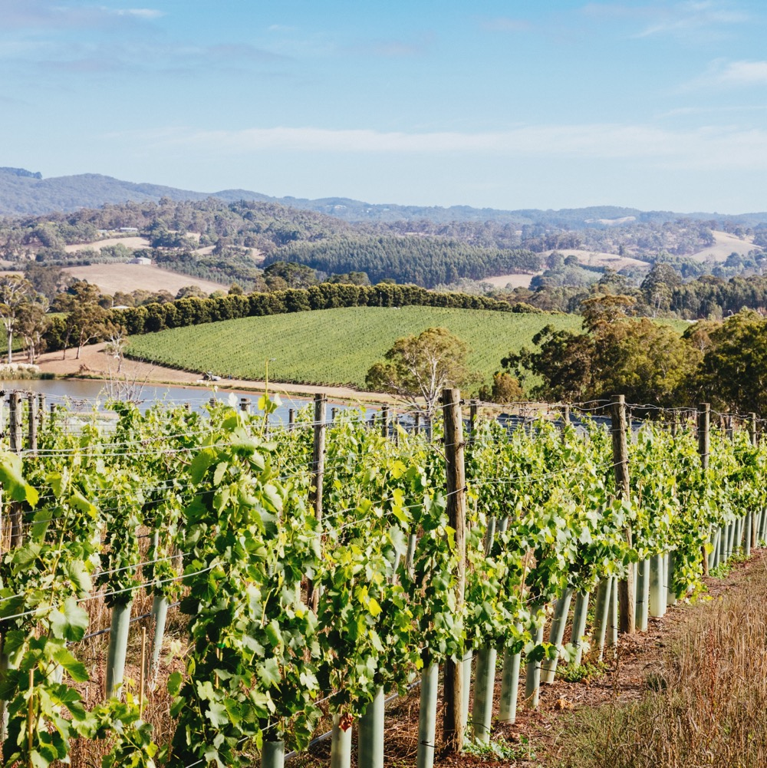
阿德雷德山
德國傳統
美食愛好者的天堂
地區的重生
涼爽氣候中心
您知道嗎？
阿德雷德山地區內有兩個次區域： 倫斯伍德 和 皮卡迪利谷 。
Notes:
這個產區受到美食愛好者的喜愛，而且距離阿德萊德中心商業區只有 30 分鐘車程。19 世紀 70 年代即在此栽種葡萄，但由於當時難以在涼爽氣候環境下栽種葡萄，因此到了 20 世紀 30 年代時，大部分葡萄藤都已遭移除。1979 年，釀酒師布萊恩·克洛塞 (Brian Croser) 開始栽種夏多內，讓這個產區開始復甦，並發現這個產區有潛力成為種植涼爽氣候葡萄品種的最佳地區之一。阿德萊德山區是優質的涼爽氣候產區，生產優雅、質地豐富的清淡型夏多內，其酸度結構確保陳年潛力，足以媲美世界上最出色的涼爽氣候夏多內。

Slide 33
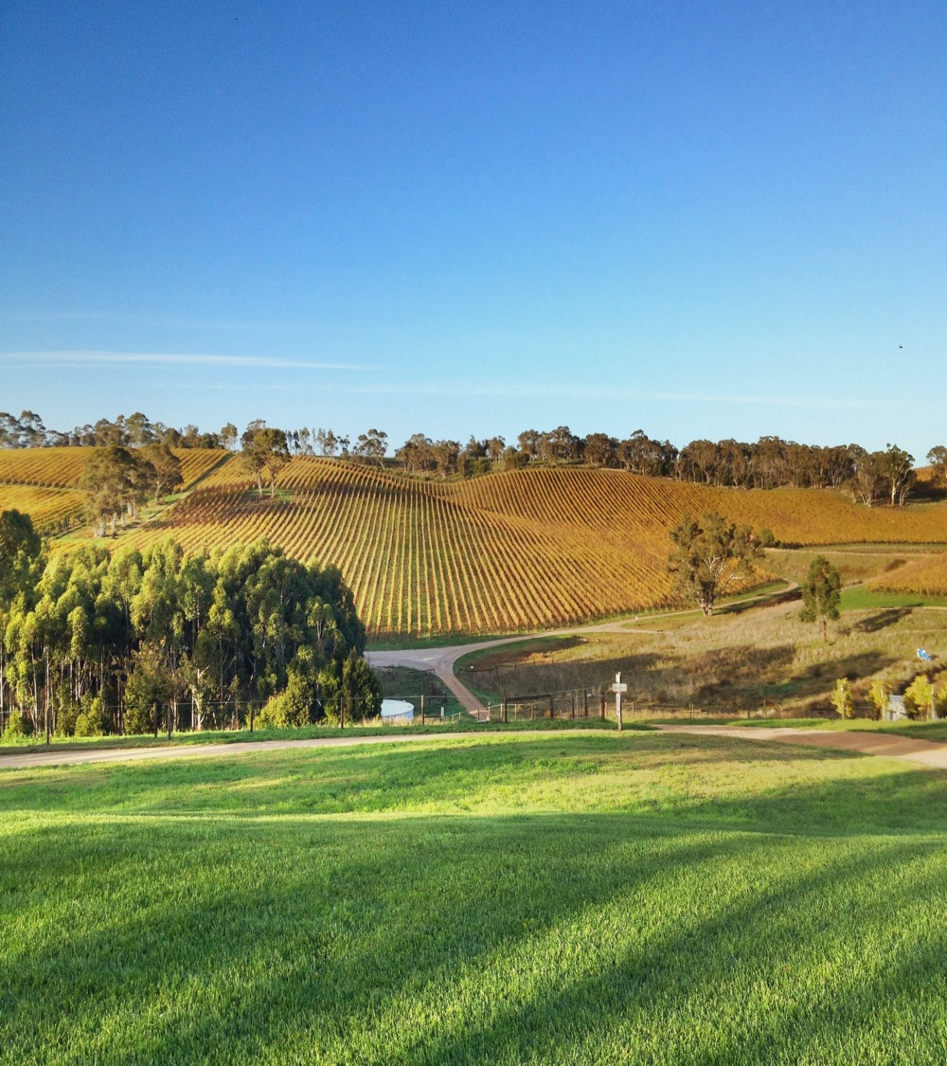
氣候
海拔
溫和海洋性氣候
非常高
1000公尺以上
（>3,280英尺以上）
具有涼爽氣候特徵
高的
750–999公尺
（2,460–3,279英尺）
阿德雷德山
230–650公尺
（755–2,133英尺）
中等的
500–749公尺
（1,640–2,459英尺）
低的
0–499公尺
(0–1,639英尺）

Slide 34

土壤
阿德雷德山的土壤在結構和化學性質上差異很大。該地區混合了灰棕色或棕色壤質砂，並有覆蓋在黏土底土上的沙質土壤。由於地形（從陡坡到起伏的丘陵），土壤深度也各不相同，導致山頂有淺層石質土壤，底部有深層泥炭狀黏土。

Slide 35

塔斯馬尼亞
葡萄酒種植區
西北
派珀斯河
塔瑪河谷
東海岸
煤河谷
德文特河谷
休恩/海峽
Notes:
儘管「塔斯馬尼亞」是唯一的正式認證塔斯馬尼亞州葡萄酒產區，但州政府將整個島劃分成七個不同產區：西北地區、笛手河、塔瑪谷、東海岸、德文特谷、卡爾河谷和休恩谷。

Slide 36

塔斯馬尼亞
優質涼爽氣候區
氣泡酒仙境
美食天堂
Notes:
塔斯馬尼亞州是澳洲最好的涼爽氣候葡萄酒產區之一，以釀造獲獎的氣泡酒、黑皮諾、夏多內和麗絲玲而聞名。塔斯馬尼亞的涼爽氣候和適宜的土壤能釀造出不甜型的優雅夏多內葡萄酒，擁有非常強烈有穿透力的自然酸度和濃郁飽滿細膩的風味；卻也內斂而雅致，沒有經過太多的桶陳處理或呈現過於成熟的果味。塔斯馬尼亞的夏多內有很大一部分是用來釀造高品質氣泡酒。

Slide 37

氣候
海拔
非常高
1000公尺以上
（>3,280英尺以上）
高的
750–999公尺
（2,460–3,279英尺）
塔斯馬尼亞
0–126公尺（0–4,147英尺）
大多數葡萄園都低於100公尺
溫帶
中等的
500–749公尺
（1,640–2,459英尺）
受到塔斯曼海、巴斯海峽和印度洋的海洋影響
低的
0–499公尺
(0–1,639英尺）

Slide 38
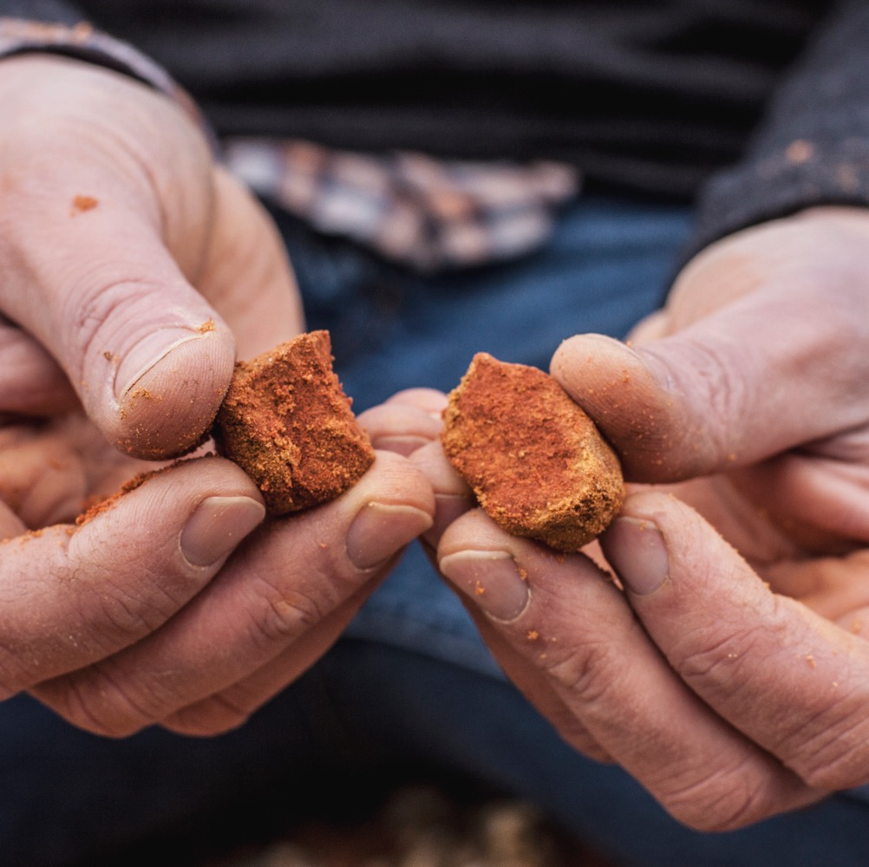
土壤
在較低的斜坡上，葡萄園的土壤以古代砂岩、泥岩、河流沉積物和火山成因的火成岩為特色。砂岩和片岩出現在德文特河谷。煤河谷有泥炭沖積土和低腐殖質砂土。派珀斯河擁有深厚、排水良好、鬆脆的土壤，而塔瑪河谷則是黏土和石灰岩底層上的礫石玄武岩。

Slide 39
夏多內
特徵
顏色
風味
夏多內
典型水果風味
清淡
中等
飽滿
檸檬
蘋果
梨
桃
油桃
瓜
芒果
鳳梨
酒體
干
中等干
甜
甜度
CHARDONNAY
典型次要風味
低
中等
高
橡木桶
烤麵包
香草
奶油
太妃糖
蜂蜜
焦糖布丁
肉桂
椰子
牛軋糖
烤杏仁
香料
白堊
礦物味
酸度
8%
12.5% – 14.5%
17%
酒精
（氣泡）
Notes:
現在很適合品鑑與討論您選擇的葡萄酒組合。
夏多內的多樣性出色地解釋此品種在例如澳洲這類多變市場中的適應性。不僅能表現栽種葡萄的葡萄園風土，也能成為讓釀酒師盡情實驗嘗試的畫布。夏多內革命讓澳洲釀酒師能納入這個迷人品種的所有風味和特性，進而讓消費者也能接受其復興，享受從清淡、輕盈酒體的涼爽氣候風格，到酒體更飽滿，而且濃郁、成熟的溫暖氣候風格。

Slide 40

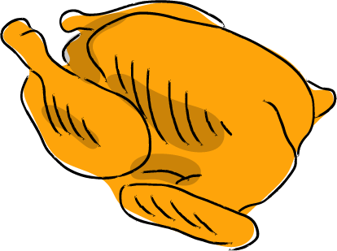
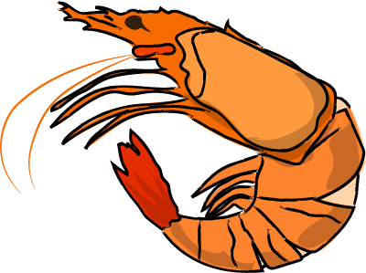
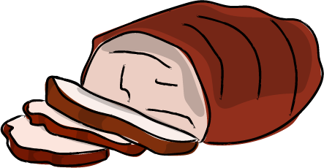
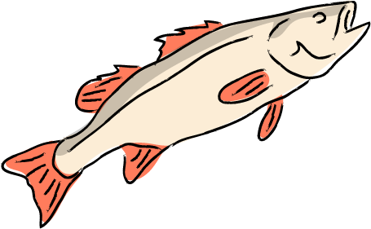
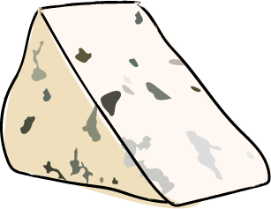
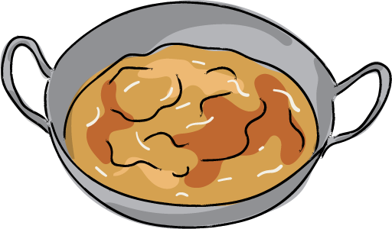
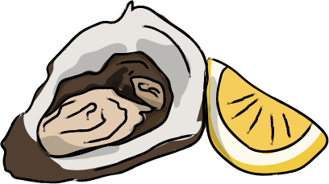
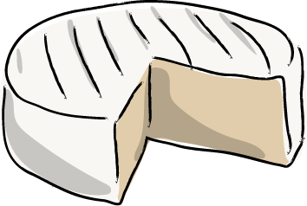
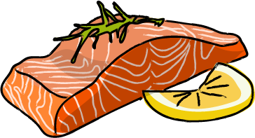
食物搭配
未經橡木桶
烤雞
橡木桶
鮮蝦
烤豬肉
烤魚
100% 氣泡
藍紋起司
CHARDONNAY
印度奶油雞
牡蠣
三重奶油布里
鱒魚片

Slide 41
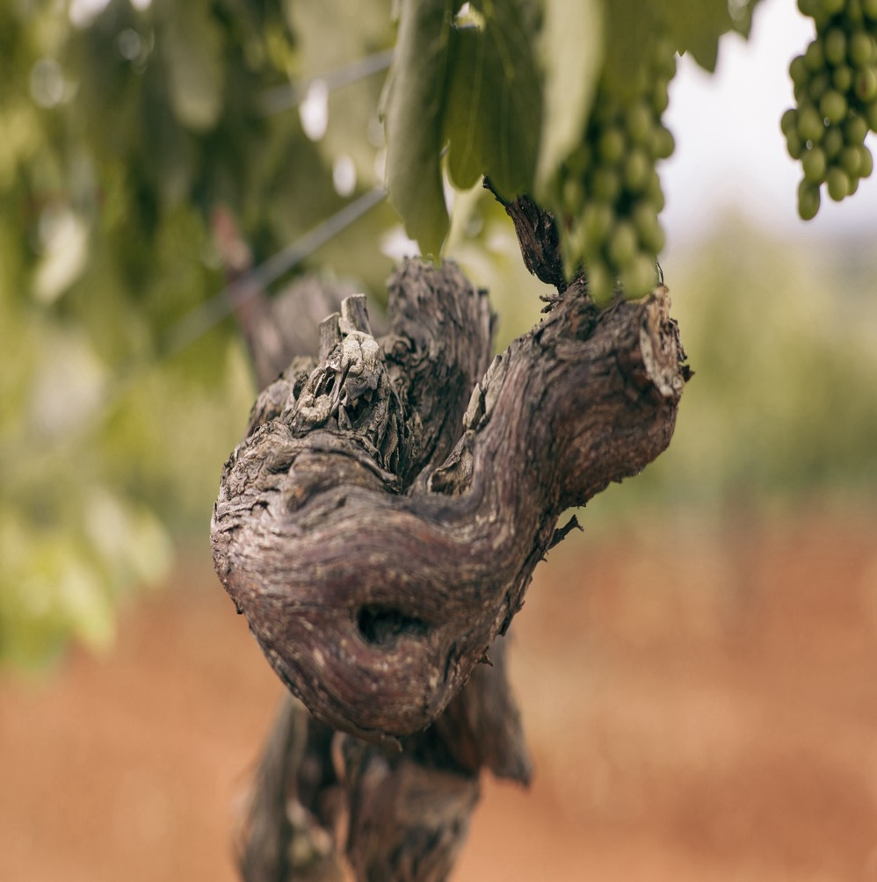
夏多內
與釀造它的國家一樣多樣化
澳洲夏多內葡萄酒是獨特風土和培育它們的蓬勃發展社區的體現。 從不羈到精緻，從經典到現代，這是一個具有更多，你知道的，多樣性的品種。

Slide 42
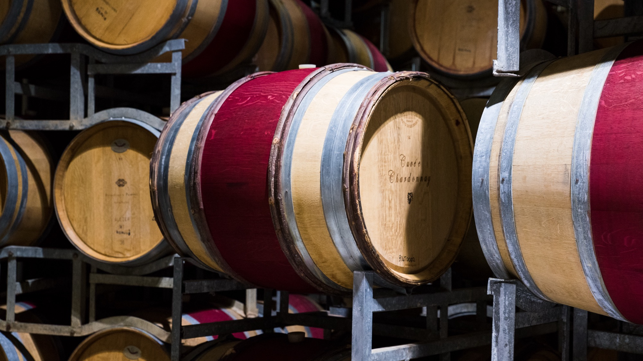
謝謝大家
Notes:
如需更多課程訊息、工具與資源，請造訪：www.australianwinediscovered.com。
如有任何諮詢需求，歡迎 Email 至：discovered@wineaustralia.com。

